Slide 1
Communauté des maladies émergentes et zoonotiques Identifier les risques émergents grâce à l'intelligence collective
CMEZ - Mise à jour du réseau équin du SCSSA
12 décembre 2024
www.cezd.ca

Slide 2
Métrite contagieuse équine aux États-Unis (en cours)
La CEM est détectée sporadiquement aux États-Unis, la dernière fois qu'elle a été détectée remonte à 2013.
Nombre de cas au 05 novembre 2024
48 animaux (+9)
17 poneys domestiques (2 étalons, 1 jument et 14 hongres)
17 chevaux d'équitation (tous hongres), et
15 chevaux de trait (tous hongres)
41 sur l'Index Farm
8 tracés sont des hongres en Floride, en Iowa, dans le Maine, dans le Maryland, en Caroline du Nord
La traçabilité n'a pas révélé la source de l'infection

Slide 3
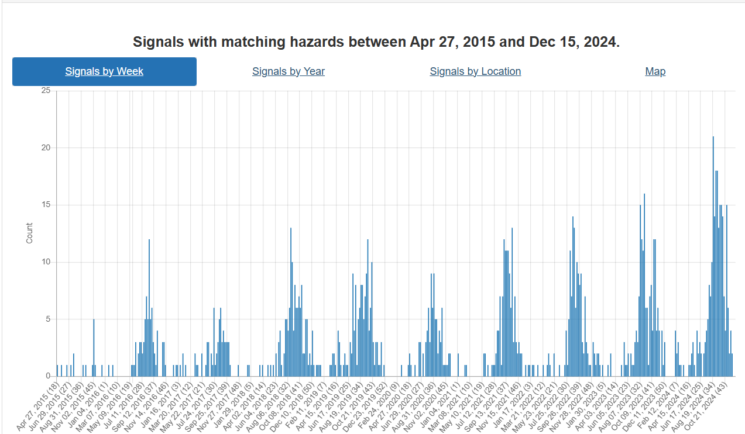
Virus du Nil occidental
Le nombre de rapports sur le VNO est revenu au niveau de base.

Slide 4
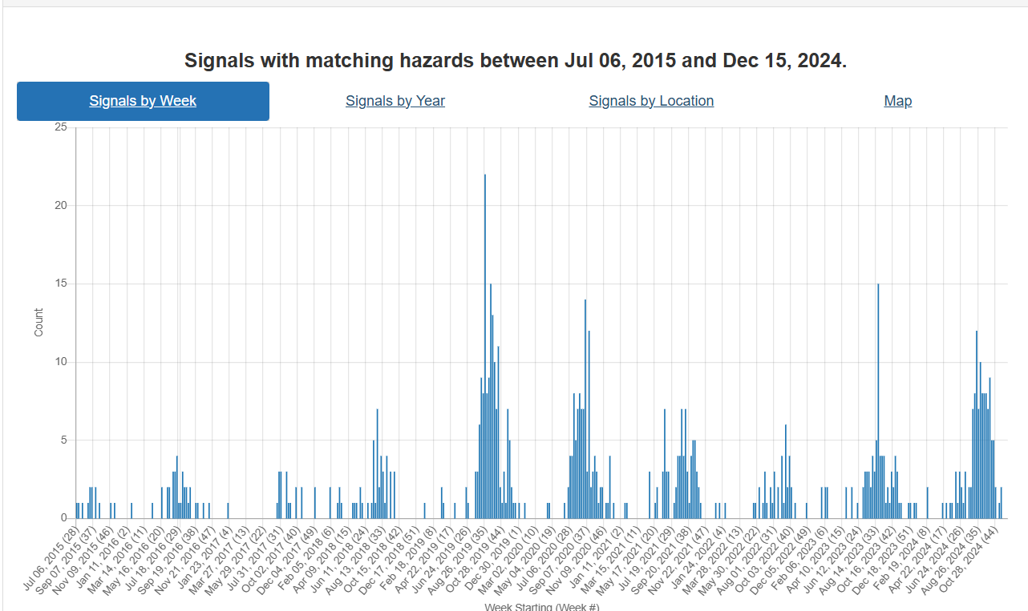
Encéphalite équine de l'Est
Le nombre de signalements d'EEE est revenu au niveau de base
Santé publique Ottawa signale un premier cas humain d'encéphalite équine de l'Est à Ottawa | CTV News
Notes:
Juste après la dernière réunion, un décès dû à l'EEE a été signalé à Ottawa.

Slide 5
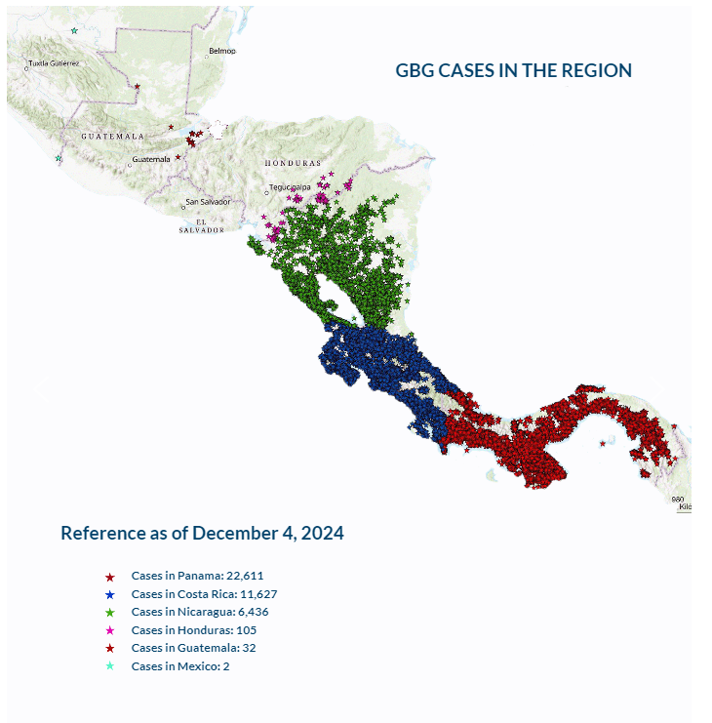
Nouveau ver du monde “Screwworm” en Amérique centrale
Août 2023 Des cas sont apparus au Panama ; les mouvements d'animaux ont été interrompus. Après ou en même temps que la libération de mouches stériles.
Une marche lente et régulière vers le nord
A partir du 4 décembre 2024, selon la COPEG :
Panama - 22 611 cas
Costa Rica - 11 627 cas
Nicaragua - 6 436 cas
Honduras - 105
Guatemala - 32
Mexique - 2
Cas humains au Costa Rica, au Panama et au Nicaragua
Potentiellement lié à un trafic illégal de bétail
Les risques pour la faune ne sont pas définis
COPEG
Notes:
Dans des déclarations à Prensa Latina, Carlos Moreno, de la Commission Panama-États-Unis pour l'éradication de la tordeuse (Copeg), a expliqué que l'augmentation du nombre de parasites à la mi-2023 était due au manque de vigilance des citoyens et des autorités pendant la pandémie de Covid-19.
Quant au ver du Nouveau Monde, il s'est répandu en Amérique centrale, se déplaçant vers le nord, du Panama au Costa Rica, en passant par le Niaragua, le Honduras et le Guatemala.
L'augmentation du nombre de cas au Costa Rica peut être due à une souche de mouche plus agressive, qui se déplace plus rapidement et préfère s'accoupler avec des mouches des champs (par opposition aux mouches stériles), ce qui a réduit l'efficacité du programme de lutte contre les mouches stériles.
L'augmentation des précipitations a également été mise en cause, car elle peut entraîner une plus grande activité parasitaire.
La faune sauvage (cerfs, sangliers, coyotes...) est également concernée dans ces pays, mais en raison de leurs habitats, il est difficile de déterminer le nombre exact d'animaux touchés. Récemment, le Costa Rica a signalé une infestation chez un paresseux.
Le Mexique fournit aux pays d'Amérique centrale plus de 90 000 paquets de larvicides et de poudres cicatrisantes pour soutenir les efforts d'endiguement. Le SENASICA collabore également avec les producteurs locaux afin de garantir un traitement rapide des blessures du bétail et de surveiller les mouvements d'animaux à partir de la frontière sud du Mexique.

Slide 6
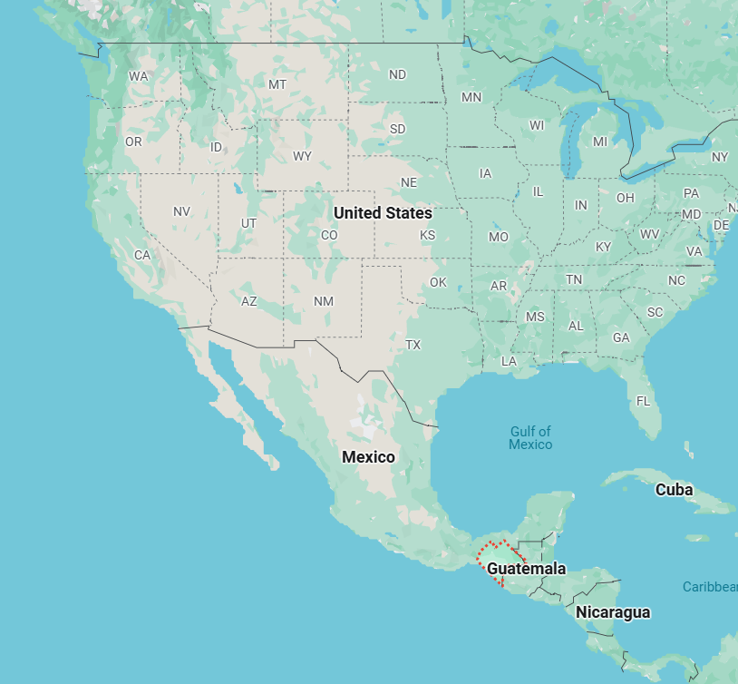
Le Mexique notifie les États-Unis de la détection d'un nouveau ver de la vrillette mondiale | Animal and Plant Health Inspection Service
Le NWS a été découvert sur une vache dans l'État du Chiapas, dans le sud du Mexique, à un poste de contrôle proche de la frontière avec le Guatemala.
1/100 vaches présentaient une lésion de l'oreille
Arrêt des échanges de bétail entre le Mexique et les États-Unis (normalement > 1 million d'animaux par an) USDA APHIS
Chiens et chevaux inspectés à la frontière américaine
D'autres espèces ne sont pas autorisées à circuler du Mexique vers les États-Unis (porcs, moutons, chèvres, cervidés, camélidés).
Surveillance renforcée
Lâchers de mouches stériles en cours
WAHIS
Notes:
Après l'interception d'un lot de bovins provenant de l'extérieur du Mexique à un point de contrôle et d'inspection fédéral avant leur déplacement, le personnel officiel a identifié la présence de myiase chez l'un des animaux et a prélevé des échantillons en vue d'un diagnostic. L'animal atteint a été traité avec une poudre larvicide (Negasunt : coumaphos et propoxur) sur la plaie. L'ensemble du lot (y compris l'animal atteint) a été baigné avec de l'ivermectine 1 % injectable et des sprays (cyperméthrine et chlorpyrifos), conformément au manuel opérationnel des points de contrôle et d'inspection, afin d'empêcher l'entrée d'animaux atteints. La remorque et le camion ont été pulvérisés avec un liquide larvicide (cyperméthrine et chlorpyrifos). Le lot est placé en quarantaine fédérale et sous surveillance officielle, avec le soutien des forces armées mexicaines.

Slide 7
Preuve de la propagation de l'influenza A(H5N1) chez les chevaux en Mongolie
Juillet 2021 - octobre 2023
2 provinces en Mongolie, 1 zone humide, 1 zone sèche
24 troupeaux, 10 chevaux par troupeau testés 3 fois par an
Chevaux non vaccinés et cliniquement sains
Pas d'antécédents de maladie respiratoire
997 échantillons testés avec H5 ELISA
9 positifs
8 douteux
980 négatif
2 chevaux positifs à la séroneutralisation, un de chaque région
Notes:
Écosystèmes typiques des sites d'échantillonnage pour l'étude des infections par débordement de la grippe A(H5N1) chez les chevaux, en Mongolie. A) Province d'Arkangai, caractérisée par de vastes zones humides. B) Province de Bulgan, caractérisée par des zones sèches.
9 échantillons étaient positifs, 8 douteux et 980 négatifs.
Pour confirmer les résultats de l'ELISA H5, nous avons testé tous les échantillons douteux et positifs (n = 17) dans des tests de neutralisation du virus en utilisant le virus vivant A/chicken/England/053052/2021, clade 2.3.4.4b (annexe). Deux échantillons provenant de chevaux de trait prélevés en octobre 2021 dans la région de Bulgan et en octobre 2022 dans l'Arkangai étaient positifs, avec un titre de 1:20. Les échantillons de sérum provenant de chevaux infectés expérimentalement par l'EIV se sont révélés négatifs dans les tests de neutralisation.

Slide 8
Une mystérieuse épidémie tue les animaux dans l'État du Sud-Darfour - Al-Rakoba newspaper
800 ânes sont morts récemment dans l'ouest du Soudan
Léthargie, manque d'appétit écoulement nasal qui devient jaune en un jour ou deux
Le diagnostic était Trypanosomiase, espèce non identifiée.
Propagé par les mouches piqueuses
Interférence dans la réponse due à la guerre
A déclaration obligatoire immédiate au Canada

Slide 9
Virus de la stomatite vésiculaire détecté chez les moucherons piqueurs et les mouches noires lors de l'épidémie de 2023 dans le sud de la Californie
2023 : premier cas de VSV non lié aux mouvements d'animaux en Californie
Le VSV est endémique au Mexique et en Amérique centrale et des introductions sporadiques ont eu lieu aux États-Unis.
La dernière épidémie en Californie remonte à 1982.

Slide 10
Virus de la stomatite vésiculaire détecté chez les moucherons piqueurs et les mouches noires lors de l'épidémie de 2023 dans le sud de la Californie
Surveillance des moucherons piqueurs (Culicoides spp) et des mouches piqueuses (Simulium spp) dans le comté de San Diego
Pièges appâtés au CO2 posés de la mi-mai à la mi-août 2023
2357 moucherons piqueurs
1215 mouches piqueuses
Test PCR :
9 pools positifs de Culicoides
16 piscines positives de Simulium
Isolement viral
96 % des pools positifs ont vu le virus isolé

Slide 11
Espèces capturées et espèces positives
Culicoides bergi (5,6%)
Culicoides crepuscularis
Culicoides freeborni (1,4%)
Culicoides occidentalis (1,7%)
Simulium argus (5,6%)
Simulium donovani
Simulium hippovorum (17,6%)
Simulium tescorum (3,9%)
Complexe Simulium vittatum (21,4 %)
Seul le complexe S. vittatum avait été détecté positif dans des cas antérieurs aux États-Unis.
6 nouvelles espèces positives pour l'ARN du VSV
N'implique pas une compétence vectorielle, une étude plus approfondie est nécessaire

Slide 12
Virus de la stomatite vésiculaire détecté chez les moucherons piqueurs et les mouches noires lors de l'épidémie de 2023 dans le sud de la Californie
Conditions environnementales favorables à l'apparition de l'épidémie
Augmentation de la verdure au début de l'épidémie et environ 6 mois auparavant
Les températures maximales étaient anormalement basses un mois avant l'apparition de la maladie.
Les précipitations ont été élevées 4 mois avant l'apparition de la maladie.
Eaux stagnantes et débits d'eau plus élevés

